Slide 1
МІНІСТЕРСТВО ОХОРОНИ ЗДОРОВ’Я УКРАЇНИ ОДЕСЬКИЙ НАЦІОНАЛЬНИЙ МЕДИЧНИЙ УНІВЕРСИТЕТ
Кафедра фізичної реабілітації, спортивної медицини, фізичного виховання
Тема 11. Масаж Гуаша. Показання для проведення масажу. Властивості та техніка проведення масажу Гуаша для зони обличчя. Масажні прийоми та техніка проведення масажу Гуаша зони спини. Методика масаж обличчя у техніці Гуаша. Методика масаж спини у техніці Гуаша
Підготувала: лікар ФРМ
Кіціс А.Г.

Slide 2
План практичкого заняття:
Масаж Гуаша, історія виникнення
Форми скребків гуаша
Типи матеріалу скребка Гуаша
Види масажу Гуаша
Методи впливу при масажі Гуаша
Показання та протипоказання для проведення масажу.
Переваги масажу Гуаша
Ефекти від масажу Гуаша
Властивості та техніка проведення масажу Гуаша для зони обличчя.
Масажні прийоми та техніка проведення масажу Гуаша зони спини.

Slide 3
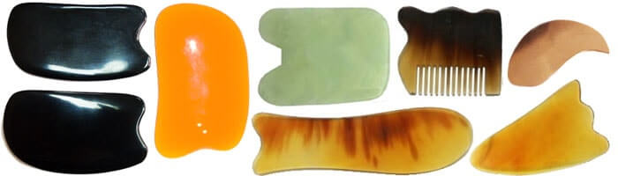
Масаж Гуаша - найдавніший вид китайського масажу, переклад цієї назви: гуа - рух в один бік, шкребти; ша - погане, тобто «шкребти все погане».
Історія процедури
Масаж Гуаша належить до стародавніх східних масажних технік.
Вперше про нього йдеться в Конанічні літописі «Весна і осінь», яка датована 550 р до н.е. Під час розкопок були виявлені різні камені і скребки, оброблені певним способом, які застосовувалися для виконання масажу. Матеріал, з якого вони виконані - це нефрит.
Досить часто скребки робили з рогу буйвола та інших тварин. Під час процедури наносилися спеціальні суміші і трав'яні екстракти.
Залежно від частини тіла, де буде проводитися масаж, вибирають найбільш підходящий по формі.

Slide 4
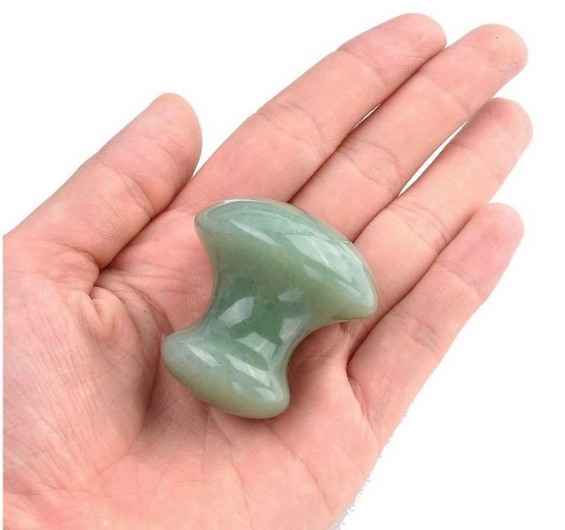
Лапка
Скребок лапка використовується на підборідді, щоках та лобі. Довгою стороною можна масажувати ноги, руки, спину. Частиною, що вигнута назовні, можете обробляти шию, талію або живіт.
Плавник
Через довгі сторони ця форма скребка не дуже підходить для обличчя, але стане гарним вибором для рук, шиї та спини.
Рибка
Скребок рибка спроектований так, що ви можете використовувати кожну сторону однаково. Цю форму можна застосовувати на всьому тілі, включаючи обличчя. Особливо корисний для розслаблення підборіддя.
Метелик
Скребок має таку форму, що ви можете використовувати більш коротку сторону під очима та ротом, довгі сторони – для шиї та грудей.
Печатка
Печатка відрізняється з інших форм скребка тим, що він не плоский. Він нагадує гриб та ідеально підходить для масажу тіла. Шия, плечі та спина – особливо відповідні для нього області.

Slide 5
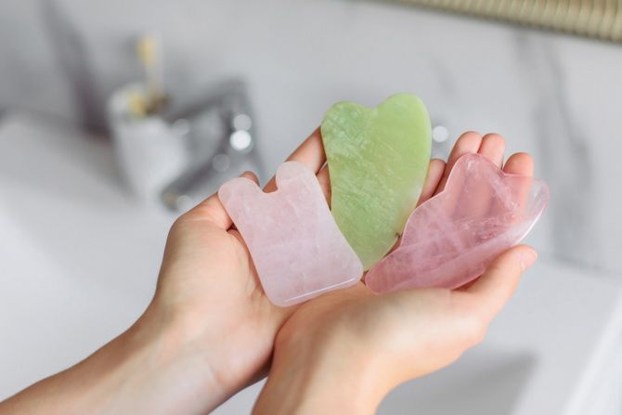
Зелений нефрит
Якщо ви шукаєте рівноваги та гармонії, рекомендуємо зелений нефрит. Цей матеріал надає заспокійливу дію на розум і тіло, до вас повернеться внутрішня рівновага. Крім того, нефрит допомагає від набряків.
Кварц
Якщо ви хочете висловити свою зовнішню та внутрішню красу, вам знадобиться кварцовий камінь. Він має м’яку заспокійливу дію. Використання такого мінералу також може значно покращити ваш настрій.
Рожевий кварц
Якщо ви сильно “наелектризовані”, рожевий кварц допоможе заспокоїтися. Цей камінь підтримує потік енергії у зниженні стресу та зняття напруги та страхів.
Чорний нефрит
На додаток до заспокійливого ефекту, що призводить до рівноваги, чорний нефрит також має очищувальну силу. Ось чому він особливо підходить для догляду за шкірою із дефектами.

Slide 6
Виділяють 3 види масажу гуаша:
Профілактичний
косметичний
лікувально-діагностичний.
Масаж гуаша ідеально поєднує в собі простоту виконання і ефективність, що робить його доступним для широкого застосування російськими лікарями. Тут виключений важкий етап точної локалізації точок, що необхідно при голковколюванні або припіканні.
Також немає необхідності в кропіткій постановці голок або іншому впливі на окремо взяту точку.
Замість цього вплив ведеться на досить великі лікувальні зони, а навик користування платівкою отримується після декількох уроків поряд з досвідченим наставником.

Slide 7
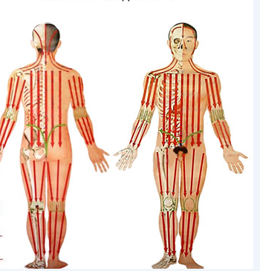
Масаж гуаша включає 3 основних методи впливу:
се-гуа - руху швидкі, з сильним натиском (метод розсіювання);
бу-гуа - повільно зі слабким натиском;
пинь-бо пинь-рЄ: повільно з сильним натиском.

Slide 8
5 показань до проведення масажу
Поганий лімфовідтікання або кровообіг.
Набряки.
М’язові спазми.
Функціональна недостатність суглобів.
Для омолодження та з общеоздоровительной метою.
Протипоказання масажу гуаша
на шкірі присутні відкриті рани;
в період загострення алергічних реакцій;
якщо є інфекційні шкірні захворювання;
при тромбоцитопенії;
приступ гіпертонії;
при схильності до куперозу;
при порушеннях згортання крові;
після нещодавньої перенесеної операції;
під час вагітності.

Slide 9
Переваги масажу Гуаша
Китайський масаж Гауша об'єднав в собі простоту техніки і ефективність, завдяки чому процедура стала доступною.
Масаж має просту техніку виконання і досить ефективний.
Навчитися користуватися скребком досить легко. Це можна зробити за кілька уроків.
Процедура має високу ефективність щодо лікування багатьох захворювань.
Поліпшення стану можна помітити після першого сеансу.
Масаж стимулює вироблення антиоксидантів.

Slide 10
Ефект від застосування масажу Гуаша
Гуаш - це один з найбільш дієвих способів детоксикації організму. Під час процедури запускаються механізми самозцілення, які тривають після нього.
За рахунок своєї здатності розширювати судини і усувати спазми масаж допоможе використовуватися при головних болях.
Вплив на акупунктурні точки дозволяють нормалізувати кровообіг і лімфоток, усунути біль, набряки, підвищити рухливість суглобів.
Аналогічного ефекту вдається домогтися при остеохондрозі: поліпшується кровообіг і обмінні процеси в місці локалізації дегенеративних змін, знімається м'язовий спазм, усуваються набряки і біль.
Під час застуди вони впливають на місце проекції легенів. В результаті усувається набряк слизової бронхів, зменшується кашель, зникає задишка.

Slide 11
Використання техніки масажу в нижній частині живота і спини покращує лімфоток і кровообігу в малому тазу, за рахунок чого усуваються запальні процеси, нормалізується робота розташованих органів.
В результаті впливу на певні ділянки поліпшується кровообіг в нижніх кінцівках, усувається важкість у ногах.
Процедура позитивно впливає на серцево-судинну систему: регулює артеріальний тиск, серцевий ритм.
Масаж позитивно впливає на нервову систему - знижується рівень тривоги, поліпшується сон і апетит.
Масаж Гуаша позбавляє підвищує еластичність шкіри, омолоджує її.

Slide 12
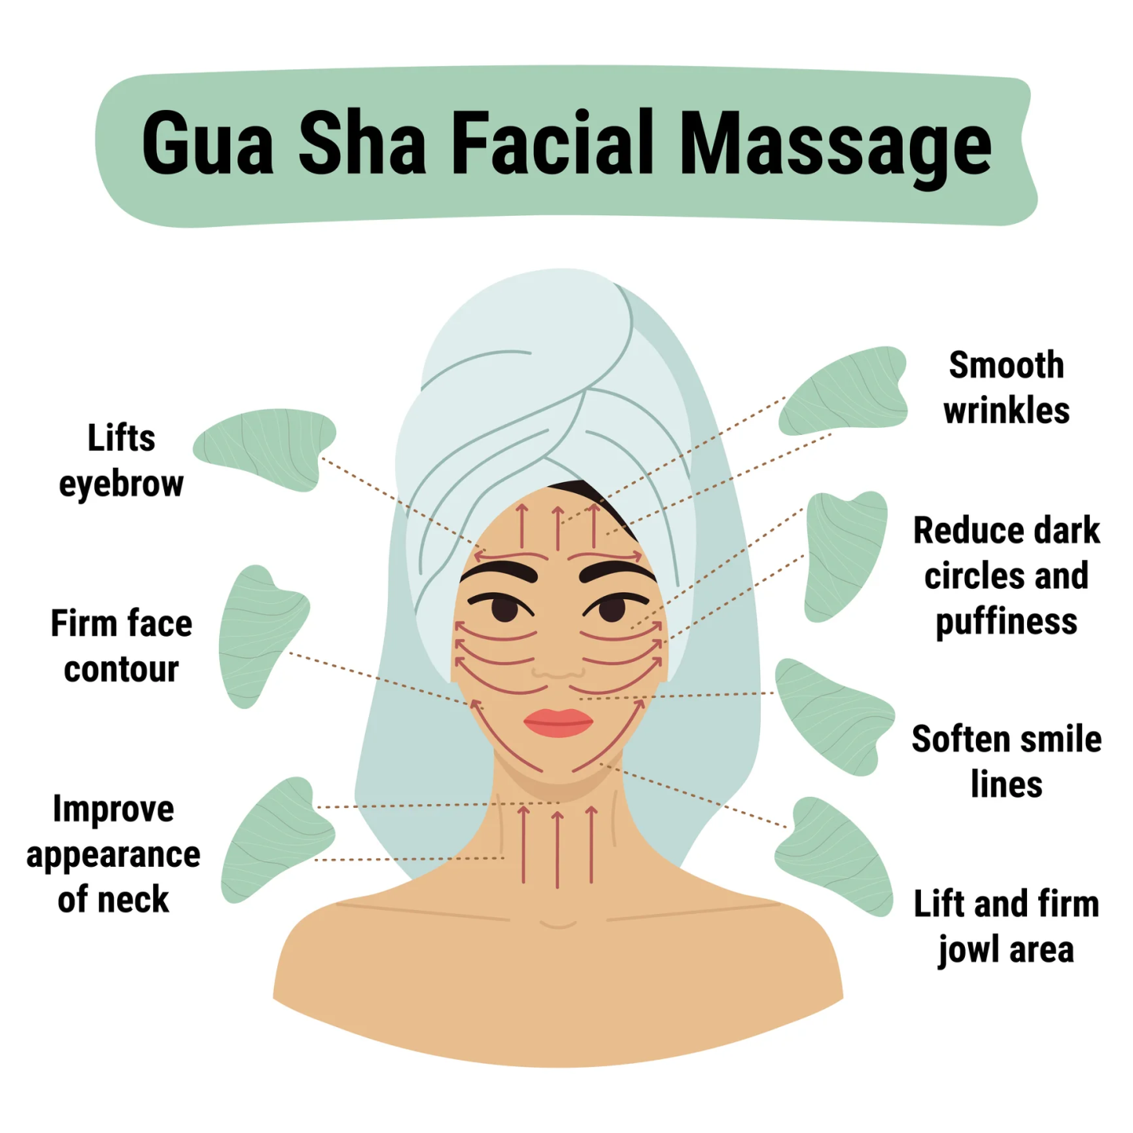
Техніка проведення масажу Гуаша для зони обличчя

Slide 13
Масаж гуаша: схеми й техніки
Для досягнення бажаного ефекту необхідно поєднувати різні способи механічного впливу на шкірні покриви. Техніки масажу гуаша:
ковзання — прикладіть скребок гуаша до шкіри і плавно проведіть ним по обличчю або тілу;
кругові рухи — виконуйте скребком кругові рухи на шкірі, поступово збільшуючи тиск на шкірні покриви;
потягування — проведіть скребком гуаша по шкірі з невеликим опором, створюючи легке потягування;
поплескування — злегка поплескайте скребком по шкірі для стимуляції кровотоку;
точкові рухи — кінчиком скребка гуаша злегка натискайте на проблемні зони для зняття напруги і стимуляції рефлекторних зон (ділянок, подразнення яких призводить до підвищення транспортування поживних речовин, посилення кровотоку і лімфотоку).

Slide 14
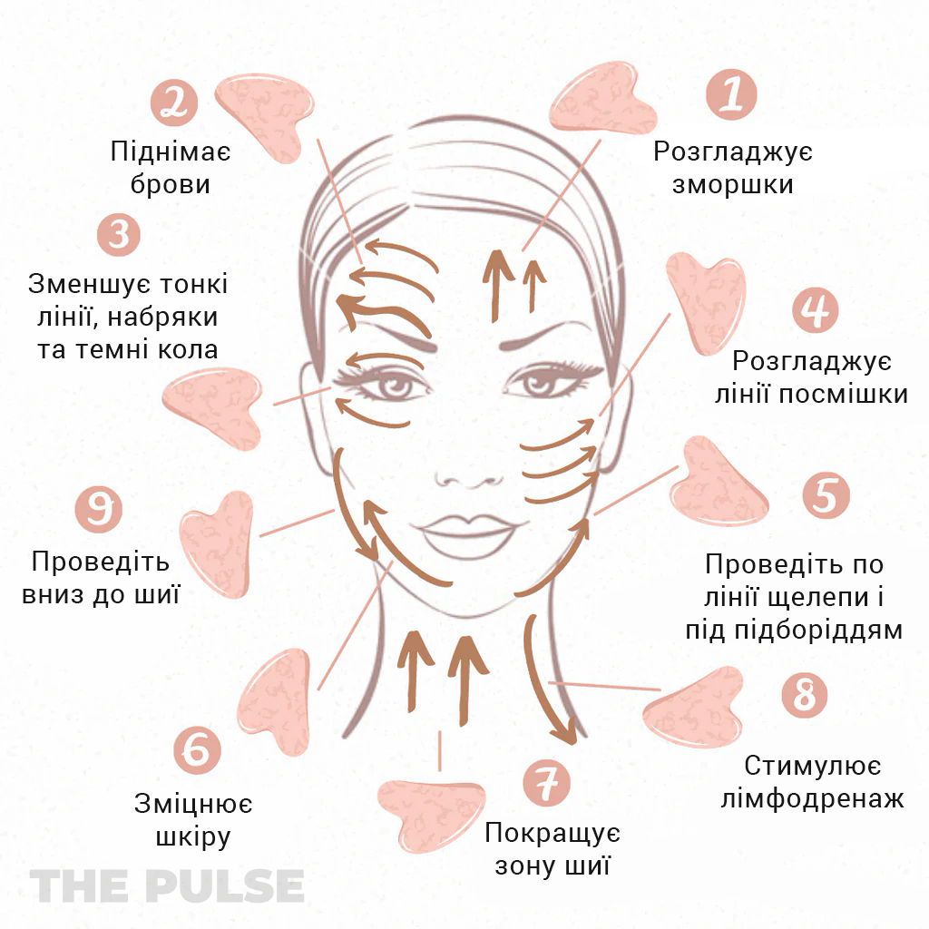
КРОК 1. Ретельно очистіть шкіру, а потім нанесіть масло для обличчя, щоб забезпечити легке ковзання.
КРОК 2. Нахиліть скребок Гуаша якомога ближче до паралелі вашої шкіри (майже плоско) під кутом 15-20° та обережно проведіть інструментом у потрібному напрямку.
(Не вперед і назад.)
КРОК 3. Дотримуйтеся схеми (нижче), починаючи з 1 до 9. Повторюйте 5-10 рухів.

Slide 15
Гуа-ша на обличчі використовують:
Для зменшення набряклості навколо очей. Змастіть область лосьйоном або маслом. Проведіть інструментів під очима у напрямку від перенісся до скронь до лінії росту волосся. Повторіть три рази. Потім проведіть скребком від внутрішнього куточка ока до надбрівної кістки в області скроні.
Для посилення лімфодренажу. Почніть з підборіддя: проведіть інструментом до вуха. Перемістіть його за мочку, а потім вниз від його центру до шиї. Повторіть 3-4 рази.
Для зняття напруги. Почніть з середини лоба, просуваючись до скронь до лінії росту волосся. Повторіть кілька разів.
Для зменшення припухлості носа. Злегка проведіть скребком по переніссі, потім уздовж носа до щоки. Повторіть тричі.
Для додання контуру підборіддя. Обережно проведіть інструментом по лінії підборіддя до вуха. Повторіть по три рази по обидва боки.
Для зміцнення шкіри в зоні декольте. Почніть з зовнішнього кута щелепи біля вуха. Ведіть скребок по лінії, зупинившись в районі ключиці.

Slide 16
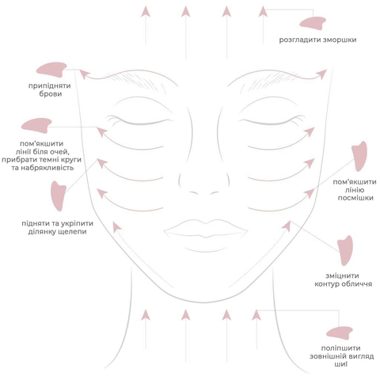

Slide 17
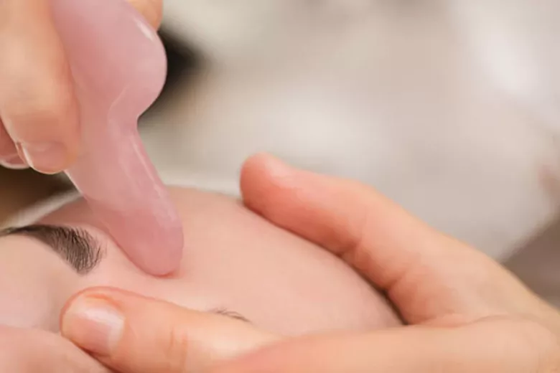
Масаж чола
Масаж починається від центру чола.
Скребок прикладається широким боком до шкіри.
Поступово круговими або точковими рухами масажується шкіра, рухаючись у напрямку скронь і волосистої лінії.

Slide 18
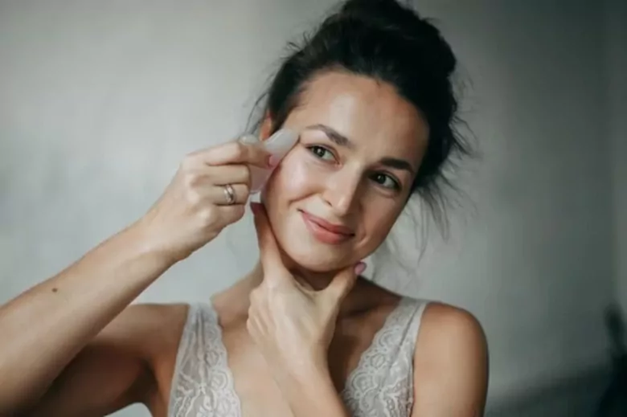
Масаж області очей
Скребок береться вузьким боком.
Інструмент прикладається до шкіри і круговими рухами від перенісся під оком ведеться до скроні.
Масаж по черзі виконується з обох боків по 10-15 разів.

Slide 19
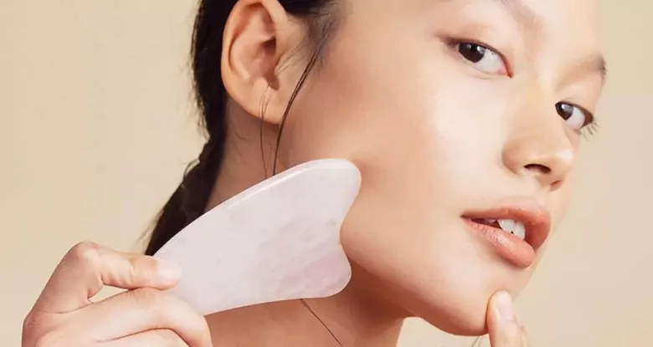
Масаж вилиць і щік
Скребок прикладається до шкіри широким боком.
Виконуються кругові рухи і ковзання по шкірі від крил носа по вилиці до вуха, по черзі з кожного боку.
Широкою площиною скребка проводять від куточка губ по щоці до основи вуха.

Slide 20
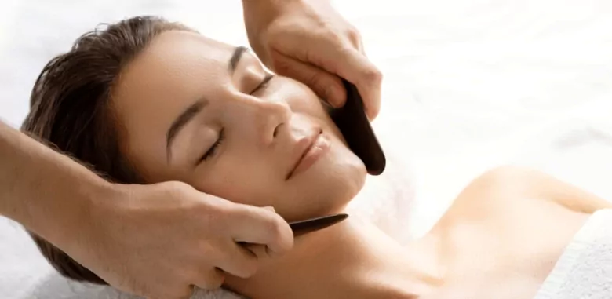
Масаж ділянки шиї
Масаж проводиться рухом від низу до верху.
Скребок під кутом 35° широким боком прикладається до шкіри.
Плавними рухами масажується правий бік, потім лівий.
Важливо уникати тиску в ділянці гортані та щитоподібної залози.

Slide 21
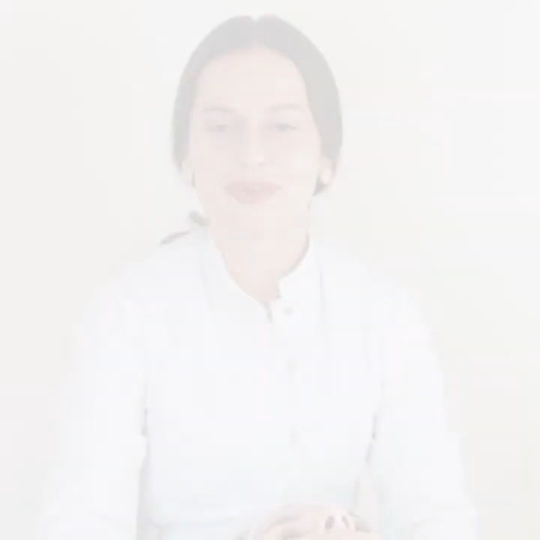

Slide 22
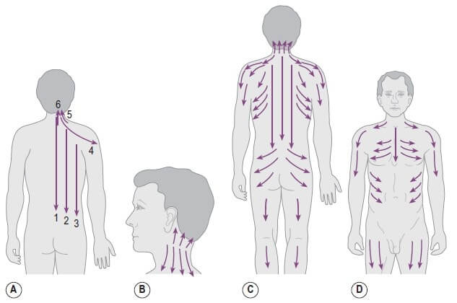

Slide 23
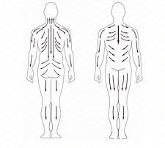
Техніка проведення масажу Гуаша зони спини

Slide 24
Масаж виконується по меридіанах тіла.
Згідно з традиційною китайською медициною, меридіани – це канали або потоки енергії, за якими ці тече в наших тілах.
Інструмент гуаша скоблить шкіру плавним рухом, щоб розігнати застояну кров.
Повільні погладжування з натисканням допомагають стимулювати кровообіг.
Залежно від бажаного результату практики часто обробляють хворобливі ділянки або виконують гуаша по меридіональним лініям.
Всі рухи завжди проводять в одну сторону.
Напрямок руху на тулубі:
У вертикальному напрямі-зверху вниз: вздовж відрізки меридіанів сечового міхура та заднєсерединного на спині або вздовж передню поверхню тулуба: переднєсерединний, шлунок та нирки
При горизонтальних рухах напрямок від центра назовні: наприклад, від хребта в бік аксилярних ліній, від шиї- в сторону плеча, назовні вздовж міжреберря від грудини і в області живота від центра назовні.
На передній поверхін шиї рухи направлені зверху донизу: від відборіддя до края ключиці, а на задній- від межі роста волосся до надплічь( рівень С7 )

Slide 25
Кожен рух скребком повторюють декілька разів
За старою китайською традицією, при масажі молодою дівчини кожну ділянку проходять по 6 разів, у юнака- 7 разів, у дорослої жінки – 8 разів та у чоловіків – 9 раз
Важливі особливості виконання масажу
1. До і після процедури потрібно обов'язково випивати не менше двох літрів теплої води. В результаті активного виведення токсинів організм втрачає більше рідини, яку потрібно заповнити.
2. Процедура не виконується на голодний шлунок або після їди.
3. Небезпечно виконувати масаж в стані сп'яніння.
4. Під час масажу не можна діяти на родимки.
5. Профілактичний масаж займає 40 хвилин, а лікувальний - 25-30 хвилин.
6. Сліди від виконання масажу можуть зникнути через кілька годин, в той час як для інших потрібно 2-5 днів. Наступний сеанс можна виконувати тільки коли червоні плями зникнуть.

